Slide 1

a
PHÒNG GIÁO DỤC VÀ ĐÀO TẠO QUẬN LONG BIÊN
TRƯỜNG MẦM NON HOA SỮA
LĨNH LỰC PHÁT TRIỂN THẨM MỸ
HOẠT ĐỘNG TẠO HÌNH
Đề tài: Xé dán con thuyền
Lứa tuổi: Lớp MGB C5
Giáo viên thực hiện:Nguyễn Thị Nụ

Slide 2


Ổn định tổ chức

Slide 3

Quan sát tranh – Đàm thoại

Slide 4
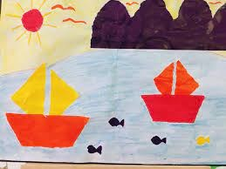

Slide 5
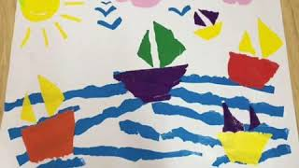

Slide 6
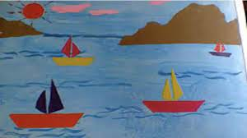

Slide 7

CÔ LÀM MẪU

Slide 8
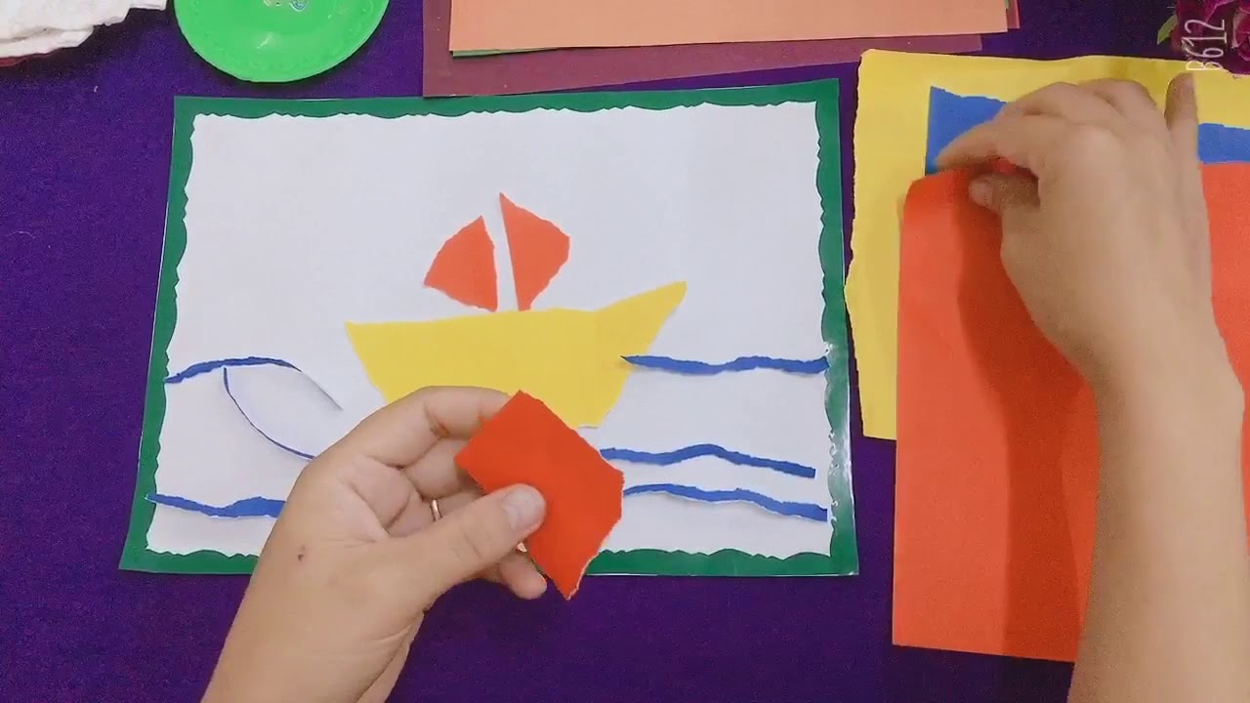

Slide 9
Trẻ thực hiện

Slide 10
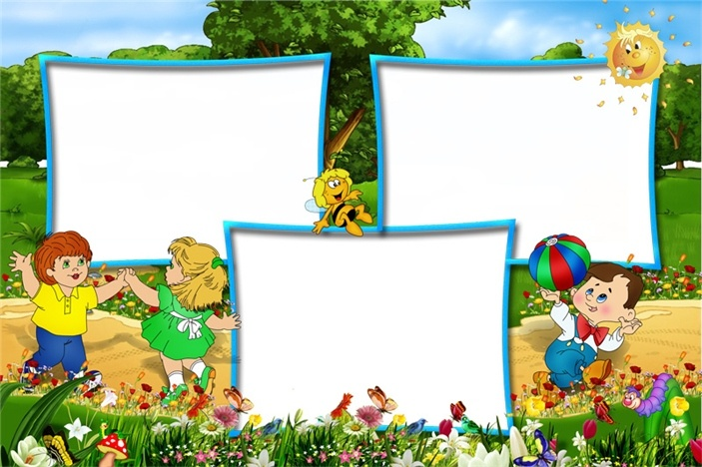
Nhận
xét
sản phẩm

Slide 11

Kết thúc

